Slide 1
RESUME DE L’EXERCICE SUR LA PRISE DE DECISION
Salle 1

Slide 3
ETAPE I: LE BRAINSTORMING

Slide 4
Collecte des idées générales

Slide 5
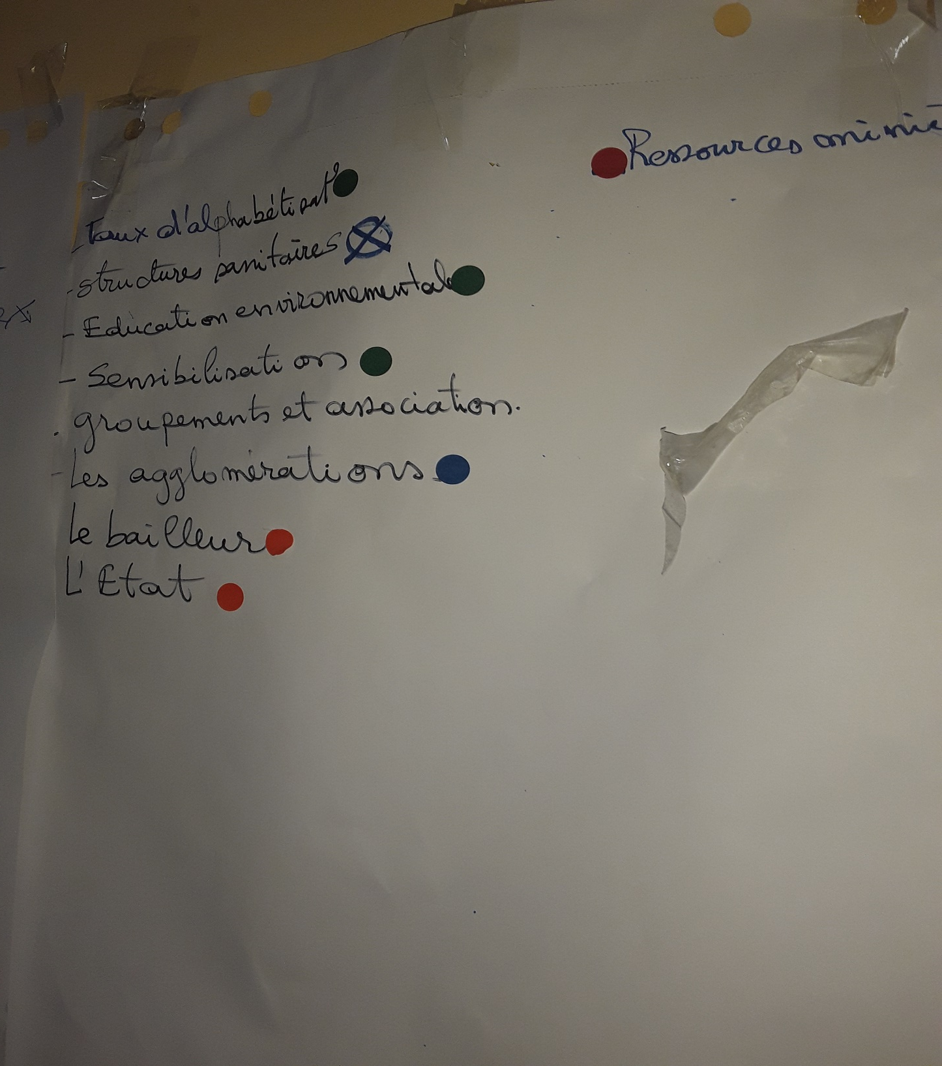
ETAPE 2: REGROUPEMENT DES IDEES

Slide 6
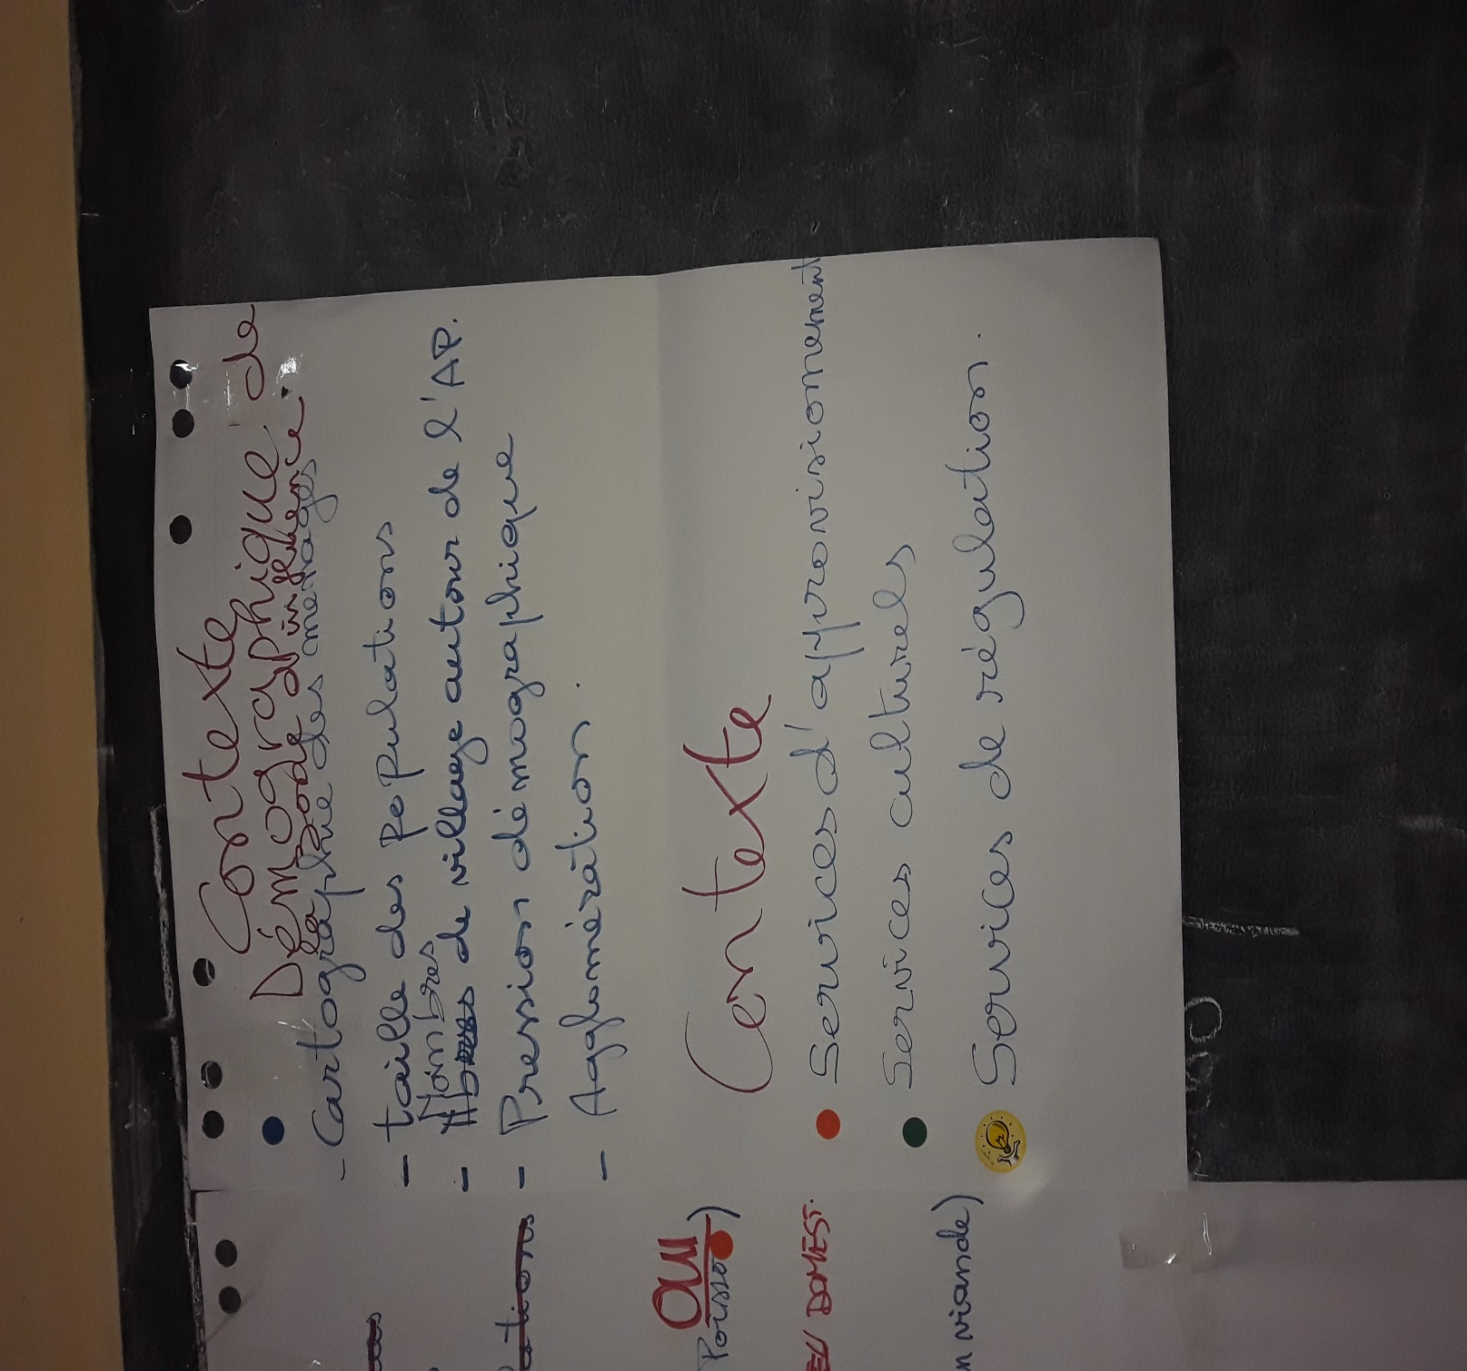
ETAPE 3: CHOIX DES THEMES GENERIQUES

Slide 7
ETAPE 3: suite

Slide 8
ETAPE 4: BRAINSTOMING DE MI-CHEMIN

Slide 10
Choix des services écosystémiques

Slide 11
DEMARCHE SWOT

Slide 14
MERCI

